Slide 1


Slide 2
主題：你累了嗎？？學生牌蠻牛~~延後上學時間為8點
霧峰國小605

Slide 3
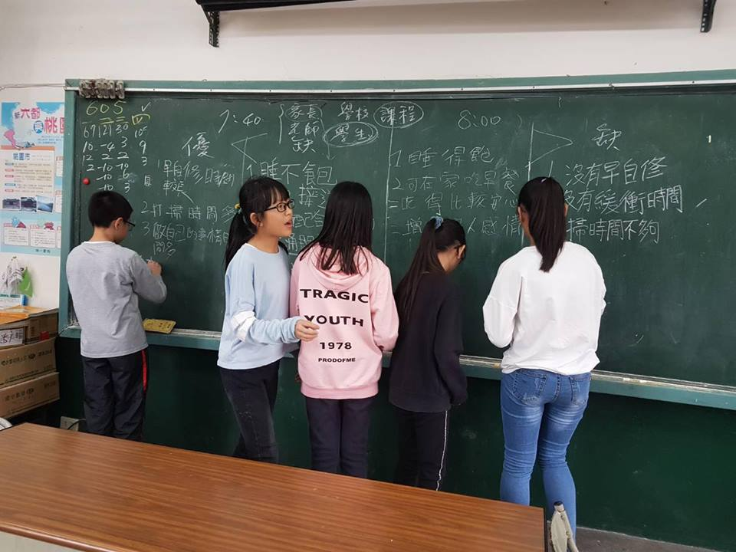
一開始，大家先想出延後上學時間為8點的優/缺點

Slide 4
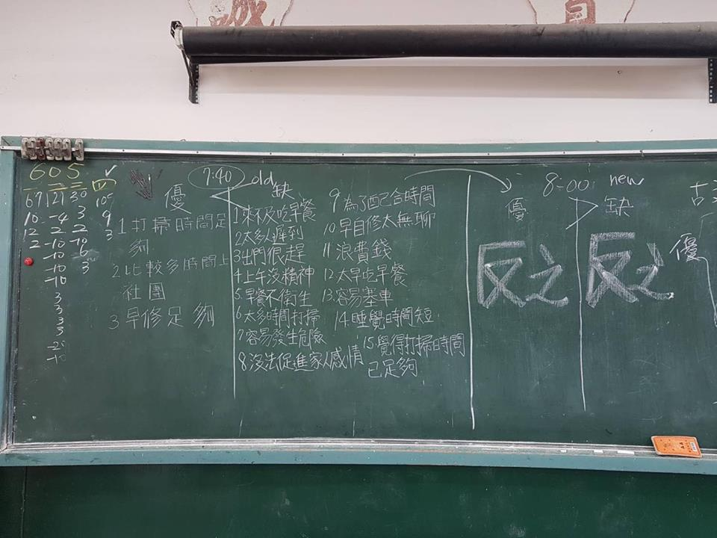
結果，一般學校上學時間的缺點比優點還要多

Slide 5
可是，如果把上學的時間改成8點，那麼優點就會比缺點還要多

Slide 6
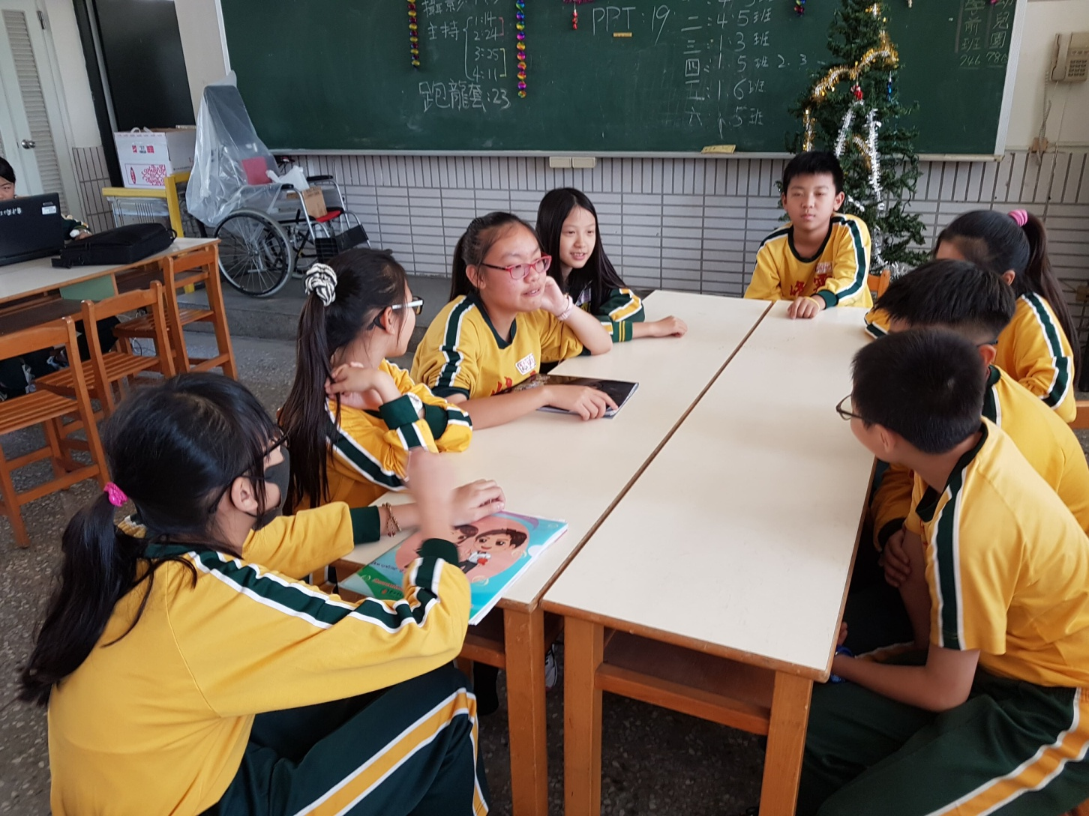
在討論如何去實施這項方案……

Slide 7
如何實施這項方案-
延後上學時間為8點
做問卷調查
上網搜尋教育學家或者是名人支持8點上課
哪些國家已經施行上學制度延後和父母上班時間同步的作為證據來說明這項方案是可實施的
利用網路製作Google表單來蒐集網友對這項方案的意見

Slide 8
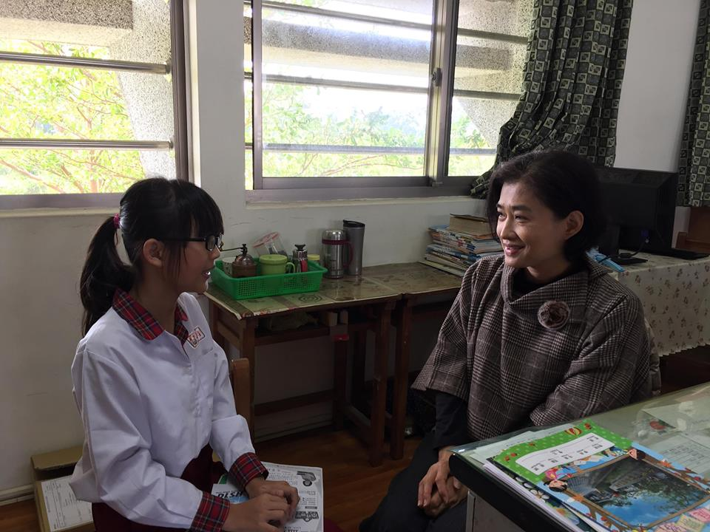
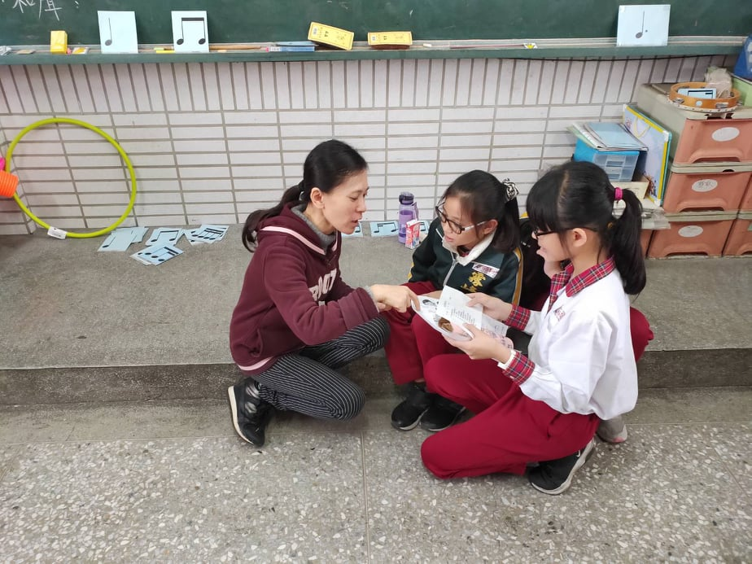
訪問老師的過程……

Slide 9
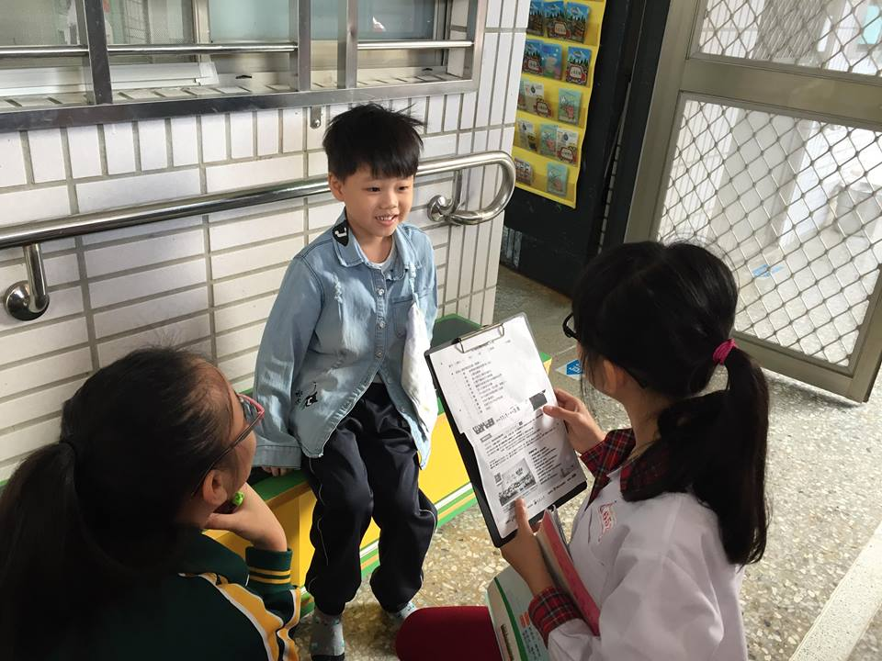
訪問小學生的過程……

Slide 10
我們的問卷：調整學生上課時間為8點的好處
能夠增加睡眠時間(8小時)上課有精神
家人接送比較容易配合
訓練自我學習的機會，如坐公車、過馬路
讓居住較遠的學生能夠較晚出門
可以在家吃早餐，減少製造垃圾，避免亂吃
不必強迫作息，如自習、看影片…
學生有更多時間與家人相處
比較不會因為遲到就請假
老師不用太早出門站崗

Slide 11
以下是我們的佐證資料

Slide 12
早睡早起，真能保證「學得好」嗎？
隨著科學界對睡眠有更深理解，發現不同年齡的人，有著截然不同的睡眠生理時鐘：嬰兒每天睡20小時，老人家因為缺乏促進睡意的褪黑激素，常常清晨4、5點就睡不著了。而科學也證實，青少年因為荷爾蒙分泌大調整，而傾向「晚睡晚起」。

Slide 13
早起學習，違反青少年生理機制
美國國家睡眠基金會調查發現，早上7點是青少年褪黑激素分泌的高峰。睡意正濃時，把他們叫起來，趕著7點半上學、早自習，然後整天昏昏欲睡，心情鬱悶。
根據美國《TIME》雜誌報導，美國小兒科醫學會已呼籲全國中學，將上學的時間延到早上八點三十分以後，以便讓青少年有較充足的睡眠，避免睡眠不足造成的不良影響。如今大約有5分之1的美國中學，已跟進延後上學政策。
結果在歐美各國，許多國、高中實施延後上學後，也證實學生曠課人數減少、專注力提高、成績也變好了。

Slide 14
贊成的心聲：
反對的心聲：
孩子睡得飽，精神才會好」
● 睡飽一點，心情就會愉快，學習力反而好一點。
● 孩子睡不飽，一大早上課也是腦袋放空浪費時間而已。
孩子有更多時間陪家人」
● 如果政策調整，讓學習精簡，孩子就有更多的時間自主學習和陪伴家人。
● 上學時間延後之外，還可把早餐當成家庭第一要事，不會犧牲掉早餐。
「只會愈來愈晚睡」
● 上學時間延後，補習時間跟上床時間也跟著延後，其實只會惡性循環。
「造成家長、老師的負擔」
● 上學延後？那我們家長上班時間也要延後嗎？不然怎麼載小孩上學？
● 意思是老師也要晚點下班？人家也有家庭的！
本文轉載自「親子天下」雜誌）

Slide 15
曾有市議員做過調查，我們的學生上課時間是全世界最久！
台灣學生上課時間為上午7點半到下午5點，平均上課時間9.5小時，對比世界主要國家，6小時的包括日本、德國、墨西哥、加拿大，6.5小時的則有美國、英國、澳洲。跟台灣相近的則是南韓，一天上課8小時，北韓、中國則都上課9小時。
這個調查還只是最低時數，實際上，許多學生五點下課後，還要在補習班待到晚上九點半，假日有些學校還會安排另外的課輔班、衝刺班。

Slide 16
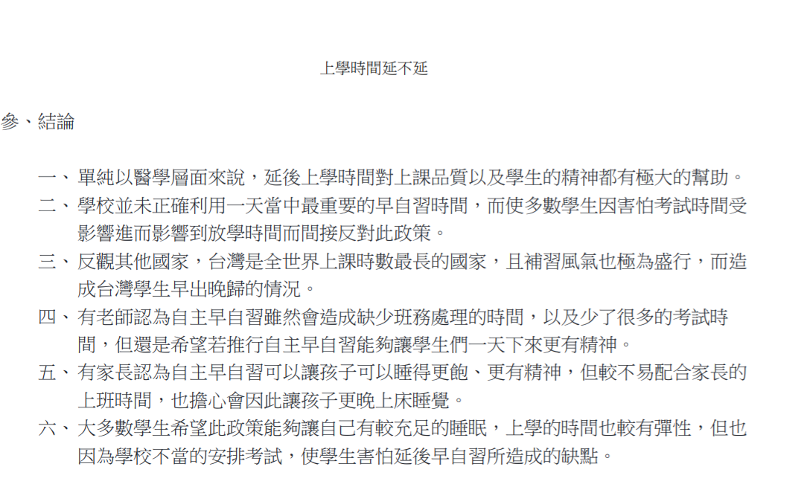

Slide 17
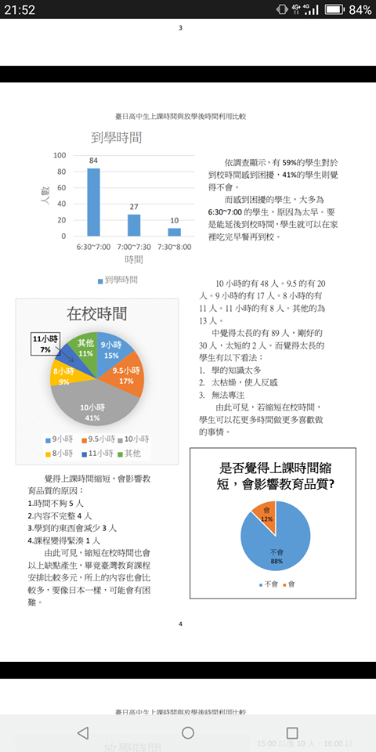

Slide 18
實施這項方案的困難
想延後上學，但不想延後放學
課程塞滿滿，彈性調整空間受限
牽動層面廣，協調有困難
家長無法讓學生自主

Slide 19
希望透過這次的活動讓我們學生的一些想法和意見能夠傳播出去，也希望我們的這項方案通過並且實施。

Slide 20
資料出處：商周.com，親子天下
https://www.cw.com.tw/article/article.action?id=5070607
https://www.businessweekly.com.tw/article.aspx?id=19841&type=Blog

Slide 21
謝謝評審委員指教

